Slide 1
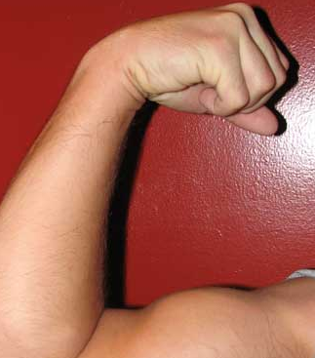
Problema
Organizar uma série de imagens de forma responsiva e onde queremos
Solução
Flex

Slide 2
https://css-tricks.com/snippets/css/a-guide-to-flexbox/
Criar um div com uma class container
Colocar 5 img dentro (pode usar para a src https://picsum.photos/400/500?random=1 onde está 1 usem 2, 3,4,etc)
No css mudar todas as imagens para ser 250 x 300 (vamos usar object-fit https://www.digitalocean.com/community/tutorials/css-cropping-images-object-fit)
No container adcionar display: FLEX --- tudo deve ficar numa linha só.
Imagina que naão queremos que ultrapasse o limite da largura do parent? flex-wrap: wrap;
Mas agora sobrou espaço… e não está alinhado… - justify-content: center;

Slide 3
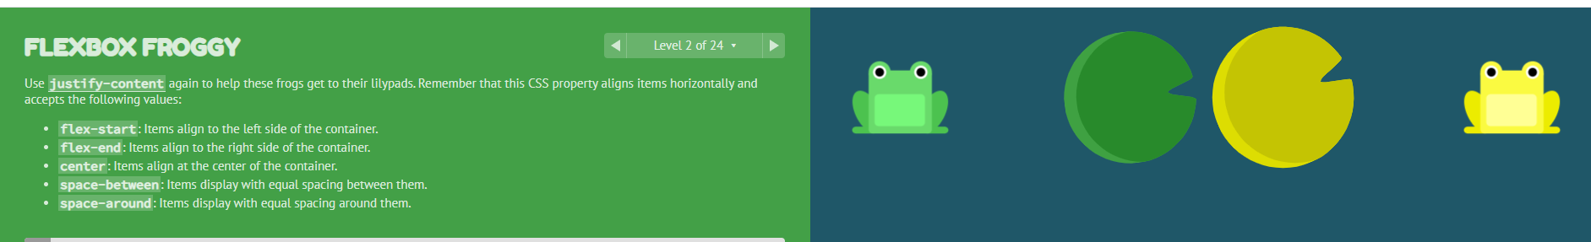
Mais um jogo, mais 6 niveis:
https://flexboxfroggy.com/

Slide 4
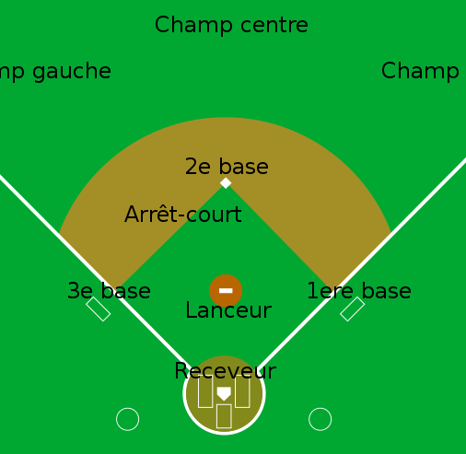
POSiTION
A imagem Esta Fotografia de Autor Desconhecido está licenciada ao abrigo da CC BY-SA

Slide 5
Position:
Absolute – relativo ao pai mas so e so se este for relative ou Absolute– podemos usar right, left, top, bot
Fixed – no ecran e mesmo que façam scrool não mexe
Relative - usas as propriedades de block, inline é o padrão.
sticky. - nova--- funciona como uma absolute até ficar fixed porque atingiu um valor que colocamos
https://www.youtube.com/watch?v=jx5jmI0UlXU&ab_channel=WebDevSimplified

Slide 6
:hover

Slide 7
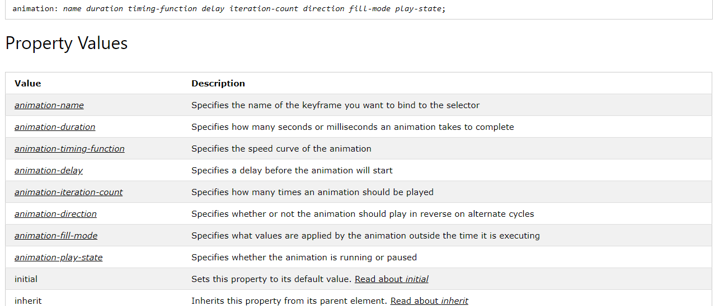
Animation
https://www.w3schools.com/cssref/css3_pr_animation.asp

Slide 8

Grid vs flex? (NOP! Usa ambas)
1 . Dimensão? FLEX… mais? Grid!
2. É o sistema mais complexo (e recente, ver “can i use”) de layout.
3.Bulma, bootsrap e fundation ainda são uma alternativa mas a quantidade de html extra começa a desencorajar e Grid poderá ser o futuro.

Slide 9
https://css-tricks.com/snippets/css/complete-guide-grid/
Copiar o html do outro exercico, aumentar o numero de imagens
No css mudar para display: grid
Adcionar grid-template-columns: 200px 200px ; (podem por as imagens com witdth responsivo a ocupar 100% do parent) //ADICIONANDO MAIS 100px tem uma nova coluna.
gap: 20px; // da uma gap, vejam no box model
Podemos usar % na grid-template-colums…. Mas vamos usar fr!!!!
Coloque 1fr… agora 2fr… nada mudou certo? Tente 1f 2fr… Explique.
Tente auto 2fr… Explique.
repeat(auto-fill, 100px);
repeat(auto-fill, minmax(100px, 1fr);
9. Justify-items: start;
Isto: grid-template-columns: 1fr 1fr 3fr; == grid-template-columns: repeat(2, 1fr) 3fr;

Slide 10
https://grid.malven.co/
https://grid.malven.co/
https://grid.malven.co/
https://grid.malven.co/

Slide 11
Grids continua num próximo episódio.
Os items podem ter valores próprios.

